Slide 1
Мы Этой памяти
верны
Встречи с ветеранами
Великой Отечественной войны
1941-1945 г.г.
В ИБЦ КГКОУ ШИ11
Руководитель педагог-библиотекарь Хмельницкая Т.Ф

Slide 2
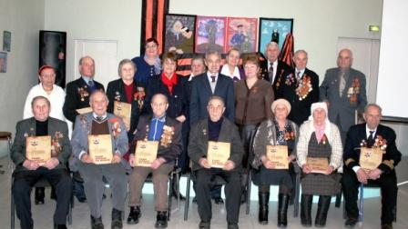

Slide 7
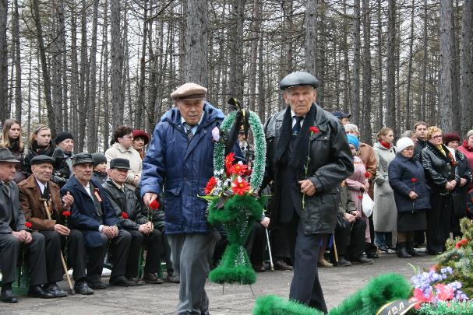

Slide 9
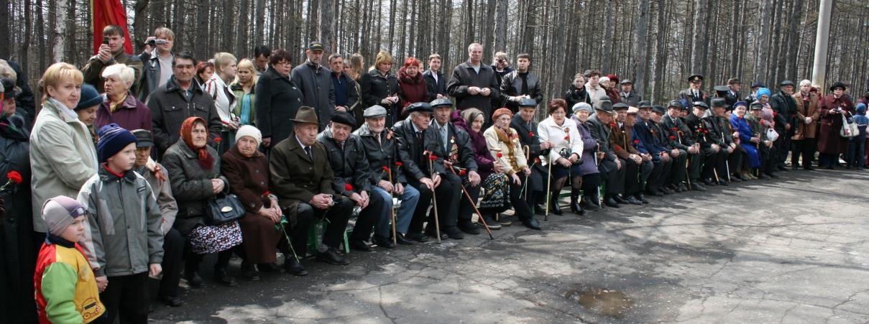

Slide 10
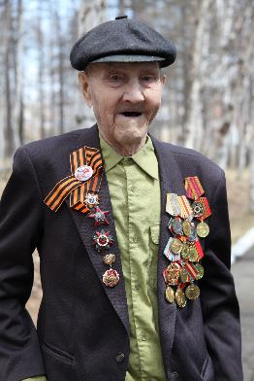

Slide 13
